Slide 1
La Cultura y el desarrollo mental en la primera infancia.

Slide 2
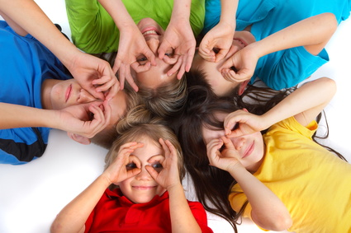
Los niños
Constructores activos de su
Propio concepto.
Los padres
Agentes Activos.
Proceso de Desarrollo
Seleccionado
Forjando
Entorno

Slide 3
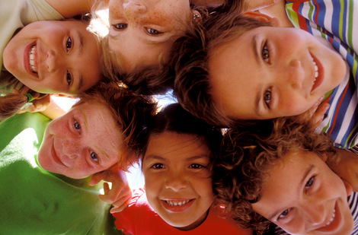
Relación intima
Sistema de significados culturales.
Conducta
Contexto

Slide 4
Contexto cultural
Varían
Sociedad
Generación a otra.
Se ve diferente de acuerdo a su cultura.

Slide 5
Guiones.
Esquemas de acción
1° Representaciones
Mentales.

Slide 6
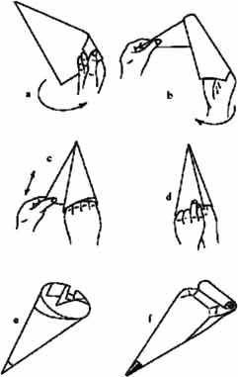
2° Permite a las personas coordinar sus acciones.

Slide 7
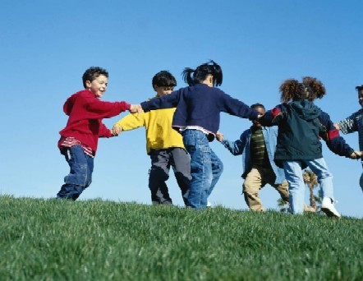
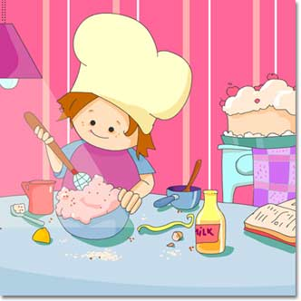
3° Aportar un meio en el que se adquiere y organiza conceptos que se apliquen en muchas acciones.

